Slide 1
CHAPTER 03 간단한 그래픽 처리
간단한 그래픽 처리

Slide 2
목차
3.1 직선 및 사각형 그리기
3.2 원 및 타원 그리기
3.3 키보드 이벤트 처리
3.4 마우스 이벤트 처리
3.5 트랙바 생성

Slide 3
3.1 직선 및 사각형 그리기
cv2.line(img, pt1, pt2, color [, thickness[, line Type[, shift]]] )
cv2.rectangle(img, pt1, pt2, color [, thickness[, line Type[, shift]]] )
cv2.clipLine(imgRect, pt1, pt2 )

Slide 4
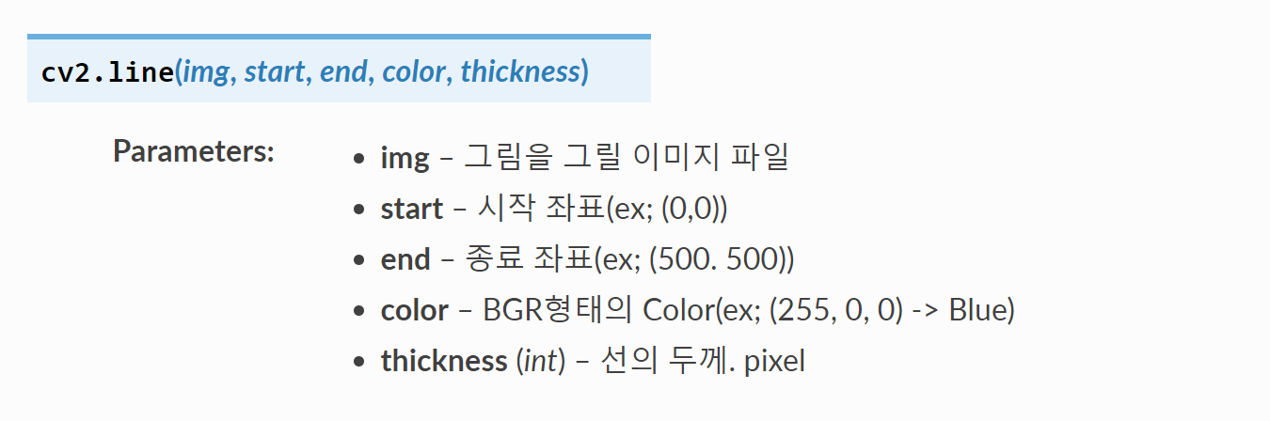
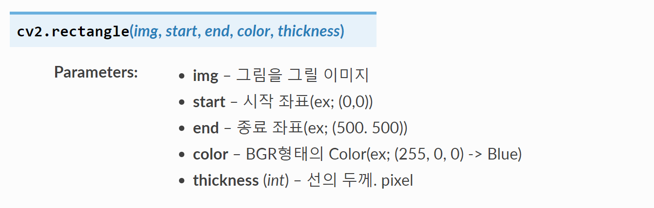
3.1 직선, 사각형 그리기

Slide 5
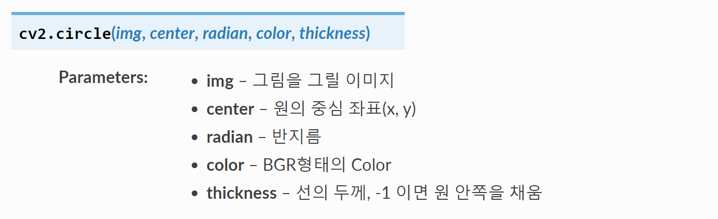
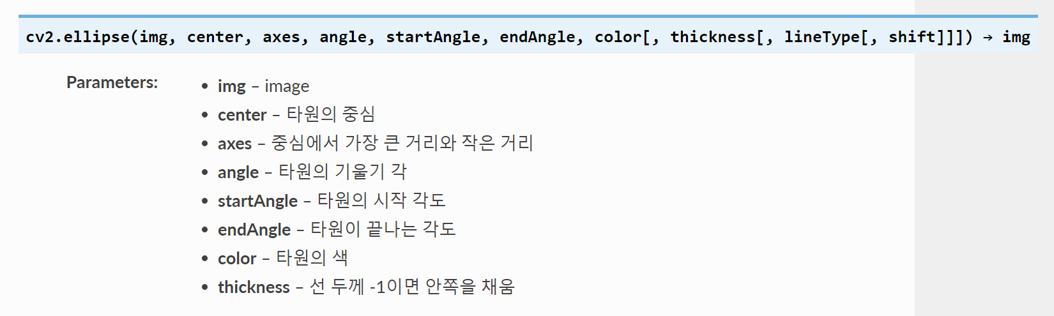
3.2 원 및 타원 그리기

Slide 6
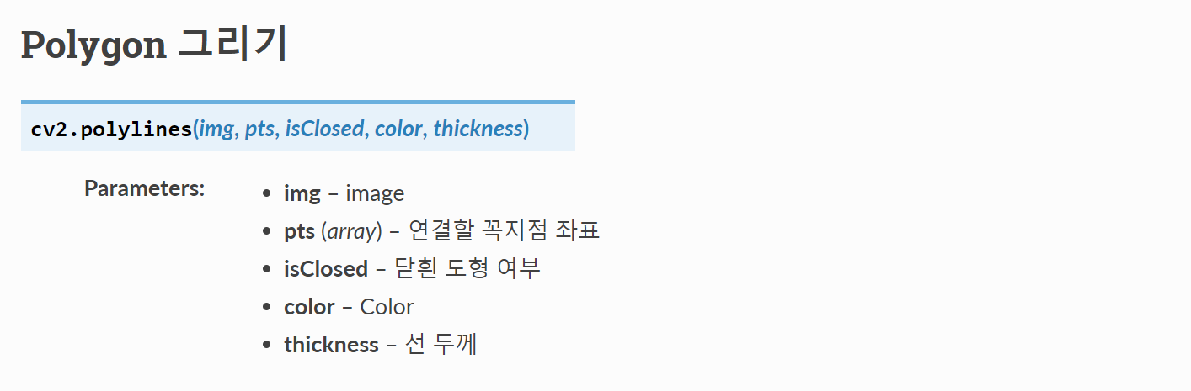
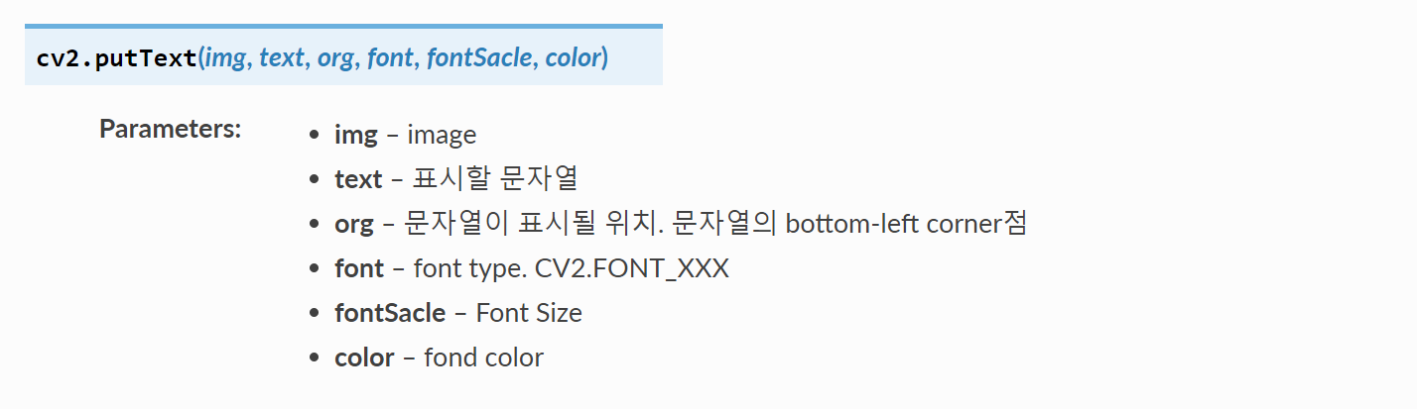
3.2 폴리곤 및 글자 그리기

Slide 7
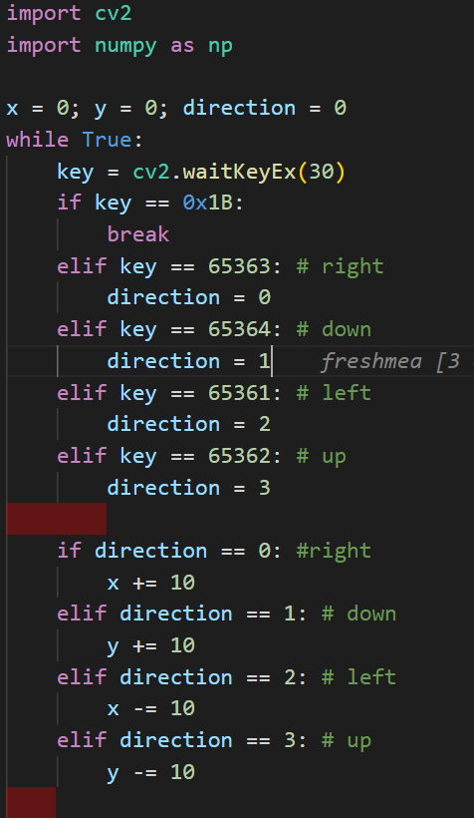
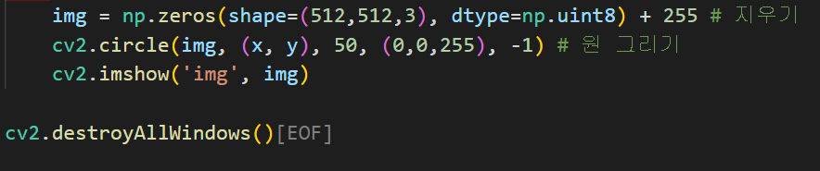
3.3 키보드 이벤트 처리
waitKeyEx() 함수는 리턴 되는 키 코드가 내부적으로 사용되는 모듈에 따른다.
Key code is implementation specific and depends on used backend: QT/GTK/Win32/etc
QT 기준으로 특정 키는 여기 참고
https://anzeljg.github.io/rin2/book2/2405/docs/tkinter/key-names.html
https://www.tcl.tk/man/tcl8.4/TkCmd/keysyms.html

Slide 8
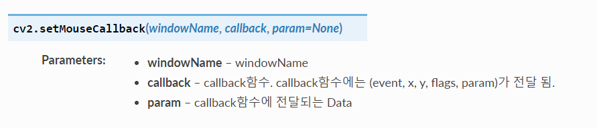
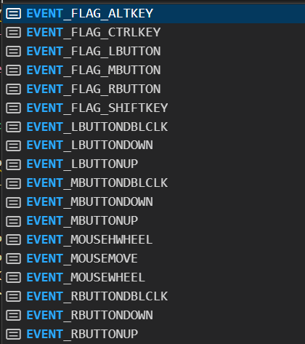
3.4 마우스 이벤트 처리
Callback 함수는 (event, x, y, flags, param)
이 전달 되는데 flag 는 alt, ctrl, left, middle, right, shift 등의 키가 눌렸는지 확인 할 때 쓴다. Param 으로는 다양한 객체를 전달 할 수 있다.

Slide 9
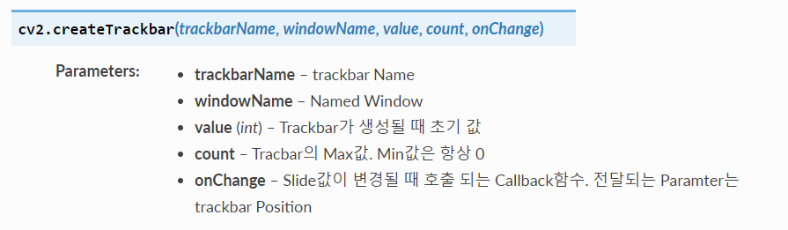
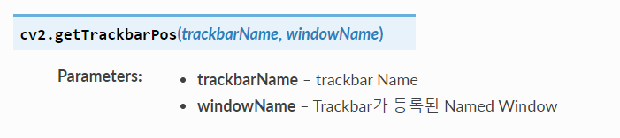
3.5 트랙바 생성
두 함수가 트랙바를 생성하고 사용하는데 쓰인다.

